Slide 1
UNIVERSIDADE ABERTA DO SUS UNIVERSIDADE FEDERAL DE PELOTAS TRABALHO DE CONCLUSÃO DE CURSO ESPECIALIZAÇÃO EM SAÚDE DA FAMÍLIA - EaD Melhoria na Atenção à Saúde das Crianças de 0 a 72 meses - Unidade de Saúde Espaço Verde, Amargosa, Bahia.
Aluno: Georgia Costa Ramos Spiazzi
Orientadora: Maria Aparecida Gonçalves de Melo Cunha
Pelotas, 2014

Slide 2
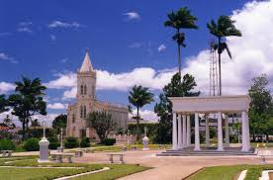
Introdução
Importância da ação programática: Melhorar a Atenção Saúde da Criança;
Conhecendo Amargosa-Ba;

Slide 3
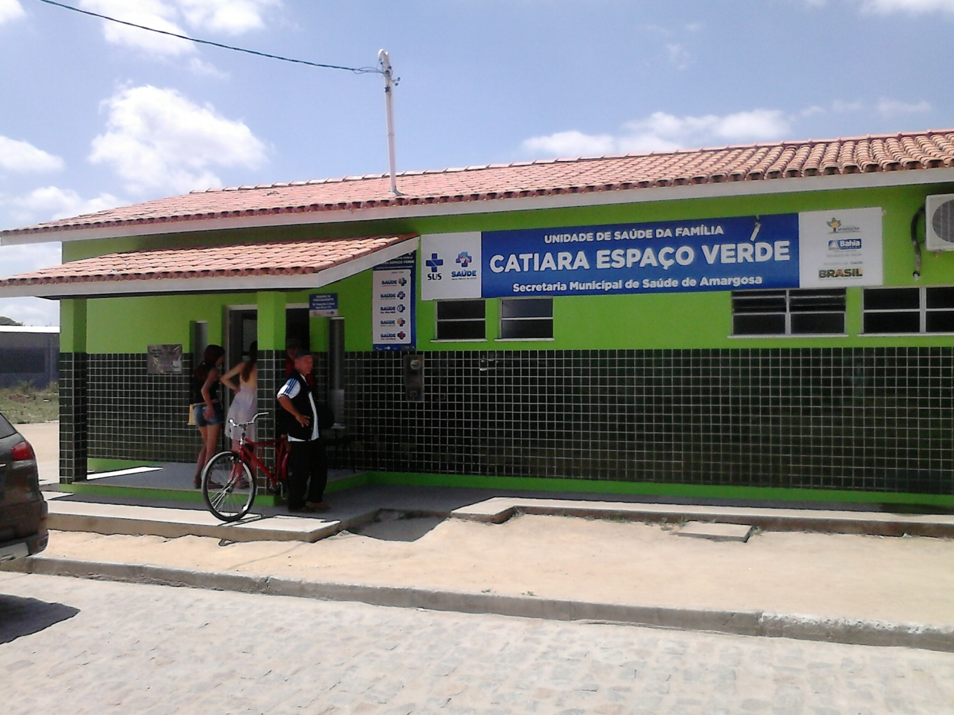
Introdução
Unidade de Saúde da Família: Catiara Espaço Verde;
Situação da Ação Programática antes do Projeto de Intervenção;

Slide 4
OBJETIVO GERAL
Melhorar a assistência e acompanhamento da criança na fase pré escolar.

Slide 5
Metodologia
Norteado pelos Cadernos de Atenção Básica n. 11, n.17, n.33.
Período: 16 semanas;
Ficha Espelho;
Planilha de Coleta de Dados (Microsoft EXCEL®).

Slide 6
logística
Pacto com a Gestão do Município;
Pacto com a Creche Gustavo Leal Sales;
Capacitação da equipe da ESF Sede;
Cadastramento;
Reorganização do atendimento;
Implantação da Ficha Espelho;

Slide 7
1. Objetivo Específico- Ampliar a cobertura da atenção à saúde da criança 1.1 Meta- Ampliar a cobertura da atenção à saúde de crianças entre zero e setenta e dois meses da unidade saúde para 70%.
RESULTADOS

Slide 8
RESULTADOS
Ao final das 16 semanas: 67,9% de cobertura ( 129 crianças))

Slide 9
RESULTADOS
Ao final das 16 semanas: 85,3% de cobertura (110 crianças)

Slide 10
RESULTADOS
Após 16 semanas: 100% de cobertura em todos os meses da intervenção.
Notes:
Após 16 semanas: 100% de cobertura em todos os meses da intervenção

Slide 11
RESULTADOS
2. Objetivo Específico: Melhorar a adesão ao programa de Saúde da Criança
Meta 2.1:
Fazer busca ativa de 100% das crianças faltosas às consultas.

Slide 12
RESULTADOS
Ao final das 16 semanas: Houve um declínio no ultimo mês 91,7%

Slide 13
RESULTADOS
Objetivo 3: Melhorar a qualidade do atendimento à criança.
Meta 3.1: Monitorar o crescimento em 100% das crianças
De um total de 129 crianças 109 foram avaliadas no último mês (84,5%).

Slide 14
Meta 3.2: Monitorar 100% das crianças com déficit de peso.
Meta 3.3: Monitorar 100% das crianças com excesso de peso.
Ao final de 16 semanas:
Ao final dos dois últimos meses houve o monitoramento de 100% das crianças com déficit de peso.
Não existiram crianças monitoradas com
excesso de peso.

Slide 15
Meta 3.9:Realizar a escovação supervisionada com creme dental em 100% das crianças com idade entre 36 a 72 meses freqüentadores da(s) creche(s) foco(s) da intervenção da área de abrangência da unidade de saúde.
A intervenção possibilitou um avaliação de 100% ao final das 16 semanas

Slide 16
Meta 3.10: Concluir o tratamento odontológico em 60% das crianças entre 6 a 72 meses de idade com primeira consulta odontológica programática
Ao final de 16 semanas:
No último mês 55 de um total de 68 crianças. Correspondendo a 80,9%.

Slide 17
RESULTADOS
Objetivo 4 : Melhorar registro das informações
Meta 4.1: Manter registro na ficha espelho de saúde da criança/ vacinação de 100% das crianças que consultam no serviço.
Ao final de 16 semanas:
85,3% dos registros adequados na ficha espelho (105/129).

Slide 18
129 crianças 110 foram avaliadas 85,3% no mês 4.
Objetivo 5:
Mapear as crianças de risco pertencentes à área de abrangência
Meta 5.1: Realizar avaliação de risco em 100% das crianças cadastradas no programa.
129 crianças das 110 foram avaliadas 85,3% no ultimo mês

Slide 19
RESULTADOS
Objetivo 6:
Promover a saúde
Meta 6.1: Orientar para prevenir acidentes na infância em 100% das consultas de saúde da criança.
.
Foi possível chegar a 95,1% de mães orientadas (78/82)

Slide 20
RESULTADOS
No terceiro mês todas as 82 crianças foram registradas (100%).
Em todos os meses o percentual de mães de crianças que receberam orientações foi superior a 90%.

Slide 21
RESULTADOS
No 3° mês das 82 crianças atendidas 48 mães foram orientadas (58,5%).
Nos dois primeiros meses todas as mães das crianças frequentadoras da creche receberam orientações nutricionais.

Slide 22
DISCUSSÃO
As melhorias após a Intervenção;
Inserção da Equipe na Intervenção;
Parceria valiosa com a Creche Gustavo Leal Sales;
Falhas que poderiam ter sido evitadas;
Continuidade do programa;

Slide 23
REFLEXÃO
Conhecer os erros e acertos que permeiam a USF;
Construção em conjunto;
Cumplicidade e confiança;
Crescimento;

Slide 24
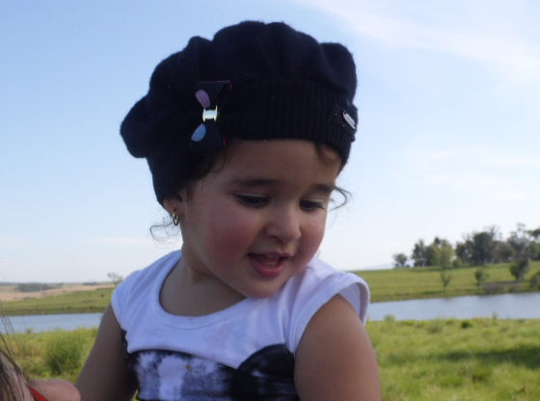
Obrigada!

